Slide 1


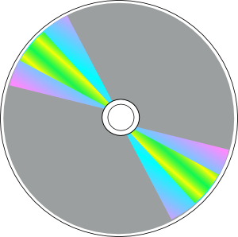

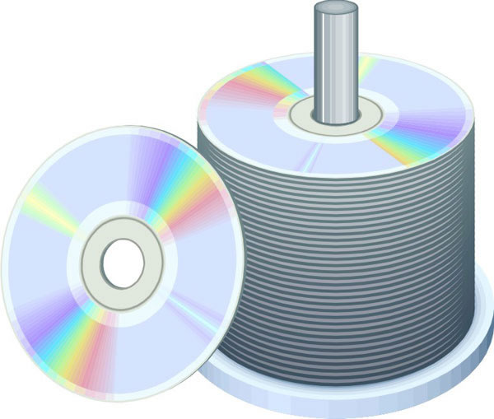
Алгоритм и компьютерная программа

Slide 2


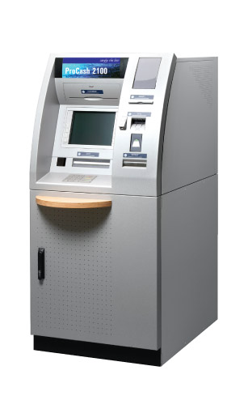
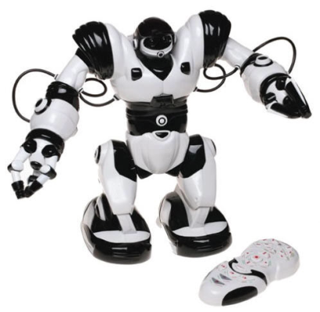
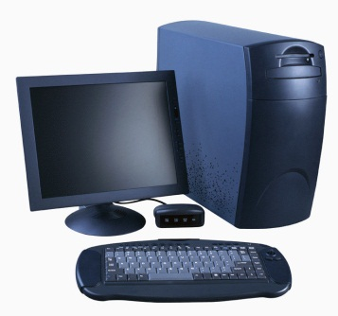
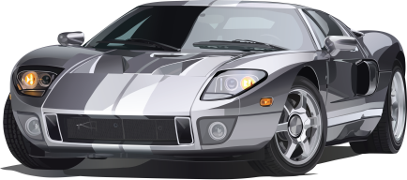
Компьютерная программа – это алгоритм, записанный на одном из языков программирования

Slide 3
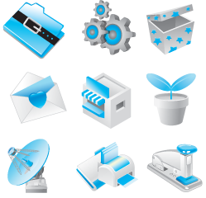

Компьютерные программы
Программы, с помощью которых управляют мини-компьютером
Программы, с помощью которых управляют роботом
«Погрози
пальцем»
Системные
программы

Slide 4
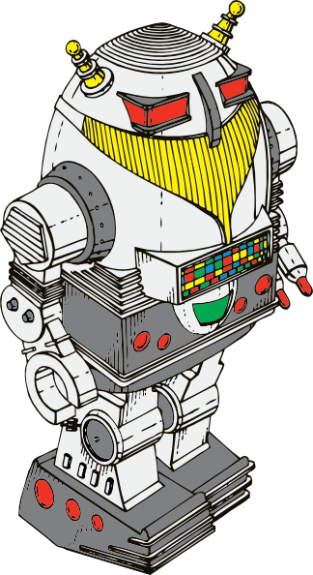
Робот – это любой объект, в который встроен мини-компьютер для автоматического управления им
Звуковые данные
Речь
Музыка
Песни

Slide 5
Робот может выполнять какие-либо действия, если в него встроен компьютер, в памяти которого хранятся данные и специальные алгоритмы в виде программ
Говорит
Поворачивается
Шагает
Поднимает руку
Мигает
Поёт

Slide 6
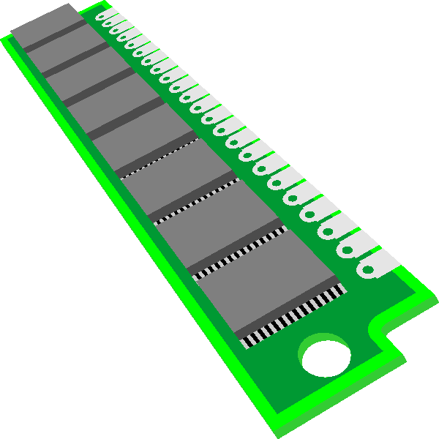
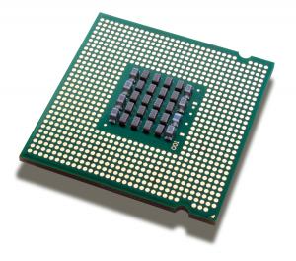
Устройства для исполнения алгоритма
внутренняя
память
процессор

Slide 7

Языки программирования
Program Chislo;
Var X: Integer;
Begin
Readln(X);
If X MOD 2 = 0
Then Writeln (‘Да’)
Else Writeln (‘Нет’)
End.

Slide 8
Вопросы
Чем отличается исполнитель-человек от исполнителя-компьютера?
Может ли компьютер обрабатывать данные, если в его памяти нет программ?
Что такое компьютерная программа?
Благодаря каким устройствам компьютер может исполнять программы и обрабатывать данные?
Исполнит ли компьютер программу, написанную на естественном русском языке? Почему?

